Slide 1
TEMA 6
RECURSOS HUMANOS Y
GESTIÓN DE PERSONAL

Slide 2
ESTRUCTURA ORGANIZATIVA
  Las áreas funcionales
  El organigrama
EL CONVENIO COLECTIVO DEL SECTOR
LOS COSTES LABORALES DE PERSONAL EN LA EMPRESA
LA SELECCIÓN Y LA FORMACIÓN DEL PERSONAL
LA SEGURIDAD LABORAL EN LA EMPRESA
CONTRATOS DE TRABAJO

Slide 3
1 ESTRUCTURA ORGANIZATIVA

Slide 4
a) Las áreas funcionales
Las diferentes funciones necesarias para que una empresa consiga sus objetivos son varias. Es lo que conocemos como los Departamentos dentro de la empresa y son:

Slide 5
COMERCIAL - MARKETING
ECONÓMICA-FINANCIERA
Canaliza los bienes o servicios hasta el consumidor o usuario final.
También investiga los mercados, la mejor distribución y estrategia de venta, al mismo tiempo que determina el precio, la publicidad y las vías de promoción.
Se encarga del control y manejo de los recursos económicos y financieros de la empresa (€). También de la obtención de recursos y de velar para que éstos se obtengan a unos intereses (%) favorables.

Slide 6
PRODUCCIÓN
RECURSOS HUMANOS (PERSONAL)
Es la encargada de transformar la materia prima o semielaborados en productos y servicios terminados.
Entre sus funciones está también la reparación y mantenimiento de la maquinaria, el almacenamiento, y el control de calidad.
Entre sus funciones se encuentran:
  Reclutamiento y selección de personal.
  Motivación.
  Capacitación y evaluación del personal.
  Medio ambiente laboral.
  Gestión de salarios.
  Higiene y salud en el empresa.

Slide 7
APROVISIONAMIENTO
SISTEMAS DE INFORMACIÓN
Es el área encargada de obtener los materiales y servicios del exterior que la empresa necesita.
Algunas de sus funciones son el contacto con proveedores, recepción de materiales y su almacenamiento.
Es el área donde se realiza la gestión informática de la empresa:
  Programación de aplicaciones.
  Mantenimiento de sistemas.
  Conexión a internet.
  Reparación y ampliación de equipos informáticos

Slide 8
ADMINISTRACIÓN
Es el área encargada de la gestión y archivo de la documentación, así como centralita o atención al cliente.

Slide 9
DIRECCIÓN
Su función principal es que la empresa consiga sus objetivos de forma eficiente y eficaz.
Consta de 6 etapas:
Planificación.
Fijar los objetivos y metas que se quieren alcanzar.
Organización.
Definir qué acciones son necesarias para alcanzar los objetivos y metas fijados.

Slide 10
Integración de Personal.
Asignar las personas adecuadas a cada una de las funciones
Dirección.
Dirigir a las personas designadas.
Control.
Determinar si los objetivos se han cumplido según los planificado.
Retroalimentación.
Medir las desviaciones y establecer correcciones al plan original.

Slide 11
b) El organigrama
Definición
Es la representación gráfica de todas las áreas de una empresa.
Tiene una doble finalidad:
Informar la organización formal.
Mostrar los diferentes niveles de jerarquía y la relación entre ellos.

Slide 12
TIPOS
Vertical.
Horizontal.
Mixto.
Circular.

Slide 13
2 EL CONVENIO COLECTIVO
(CC informática) https://www.boe.es/eli/es/res/2018/02/22/(3)/dof/spa/pdf
(CC metal) http://www.bocm.es/boletin/CM_Orden_BOCM/2019/02/14/BOCM-20190214-26.PDF

Slide 14
El convenio colectivo del sector
Es un acuerdo escrito entre representantes de las empresas y los representantes de los trabajadores, fruto de una negociación colectiva.
En el convenio se regulan las condiciones de trabajo y productividad.
Obligan a todos los afectados dentro de su ámbito y durante todo su periodo de vigencia.

Slide 15
¿Quiénes negocian el convenio?
Según el ámbito de aplicación:
De empresa: el comité o los delegados de personal (representantes de los trabajadores), con el empresario o su representante.
De rango superior: sindicatos con representatividad de un 10% dentro de los comités de las empresas afectadas, asociaciones empresariales con al menos el 10% de empresas que le sea de aplicación el convenio.

Slide 16
Contenido de un convenio
Deben contener acuerdos que respeten la legislación laboral vigente.
Se pueden regular materias:
  económicas
  laborales
  condiciones de empleo
  etc.

Slide 17
Duración de un convenio
Es habitual negociar convenios con duraciones de 3 años pero con bloques de revisión en materia salarial anuales.
Si no existe pacto sobre duración en el convenio, éste se entiende prorrogado por años hasta que una de las partes firmantes del mismo denuncie su cese. Una vez denunciado, su vida será de 2 años más.

Slide 18
Estructura de un convenio
Firmado por todos los integrantes de la mesa negociadora.
Inscrito en el SMAC
Publicado en el Boletín Oficial que le corresponda según el ámbito de aplicación.

Slide 19
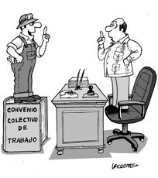
¿Dónde consultar?
http://www.comunidad.madrid/servicios/empleo/convenios-colectivos
www.miconvenio.com
www.convenios.juridicas.com
www.empleo.gob.es

Slide 20
3. LOS COSTES DE PERSONAL EN LA EMPRESA

Slide 21
El empresario está obligado a pagar el salario al trabajador pero, éste es sólo una parte del coste laboral, ya que debe pagar también la cuota empresarial de la Seguridad Social y las primas por IT+IMS.

Slide 22
El salario
Es la totalidad de las prestaciones económicas que reciben los trabajadores por la prestación de servicios laborales por cuenta ajena (en dinero o en especie).
Estructura:
1. Devengos (percepciones salariales y percepciones no salariales).
2. Deducciones (IRPF, cotización a la Seguridad Social, embargos, etc.).

Slide 23
Coste laboral por trabajador
SALARIO: La cuantía se regula en el Convenio Colectivo del sector y no debe ser nunca inferior al SMI para cada año (2019 – 900,00 €/año; 30,00 €/día)
COTIZACIONES A LA SEGURIDAD SOCIAL: La SS garantiza
asistencia y protección social a todos los que realizan
una actividad profesional y se encuentra en situación de necesidad
por enfermedad, accidente, desempleo, etc.

Slide 24
1º Cálculo de las cuotas a la Seguridad Social
BASE DE COTIZACIÓN DE CONTINGENCIA COMUNES BCCC
Percepciones salariales (– horas extras) + Percepciones no salariales no exentas + Prorrata pagas extras
BASE DE COTIZACIÓN DE CONTINGENCIA PROFESIONALES BCCP
BCCC + horas extras

Slide 25
Una vez calculadas las Bases de Cotización, hay que comprobar que no superan los límites máximos y mínimos, que se establecen cada año.
A continuación, se aplica sobre las bases, un porcentaje, por cada uno de los conceptos, por los que es necesario cotizar:

Slide 26
Cotizaciones de la empresa por trabajador | Base de cotización | %
Por contingencias comunes | Contingencias Comunes | 23,60
Por desempleo (depende del tipo de contrato) Si es indefinido, en prácticas, relevo , interinidad o discapacitados. Contrato temporal, a tiempo completo. Contrato temporal, a tiempo parcial | Contingencias Profesionales | 5,50 6,70 7,70
Por formación profesional | Contingencias Profesionales | 0,60
FOGASA | Contingencias Profesionales | 0,20
Por la realización de horas extras: De Fuerza Mayor Resto de Horas Extras | Valor de las horas extras | 12,00 23,60
Cotización por AT y EP Incapacidad Temporal ( IT) Invalidez, Muerte y Supervivencia (IMS) | Contingencias Profesionales | Depende del tipo de actividad de la empresa (ver CNAE)

Slide 27
EJERCICIO EJEMPLO
Una empresa ha contratado a un trabajador, con categoría profesional de auxiliar administrativo, perteneciente al grupo 7 de cotización a la Seguridad Social, mediante un contrato indefinido ordinario. Según el Convenio Colectivo aplicable, le corresponden las siguientes retribuciones:
Salario base: 1.200 € /mes.
Antigüedad (complemento salarial): 30 € /mes.
Este mes le corresponden 120 € en concepto de Horas Extras v0luntarias.
Además, tiene derecho a recibir dos pagas extraordinarias al año, que
comprenden el salario base más la antigüedad.
La actividad del profesional contratado se encuentra dentro del epígrafe 69
(Actividades jurídicas y de contabilidad) de la clasificación CNAE.
Los tipos de cotización por Accidente de Trabajo y Enfermedad Profesional, que le corresponden son de 0,9% por IT y 1,10% por IMS (total 2,10).

Slide 28
Cálculo de la Base de Cotización por Contingencias Comunes (BCCC) de un trabajador de retribución mensual
1º Remuneración mensual (salario base y complementos salariales – horas extras):
1.200 + 30 = 1.230 euros

Slide 29
2º Prorrata mensual de Pagas Extras (sumando todas las pagas extras que el trabajador recibe al año y dividiéndolas entre los doce meses del año):
Prorrata Pagas Extra: importe paga x nº de PPEE al año
12 meses del año
Prorrata PPEE: 1.230 x 2 pagas extras = 205 €
12 meses del año
3º Total BCCC: Sumamos todos los conceptos:
1.230 + 205 = 1.435 euros
4º Procedemos a comprobar que la BCCC está dentro de los límites máximos y mínimos que se establecen anualmente, para el grupo profesional 7. En este caso se encuentra comprendido entre estos límites, pero si sobrepasara uno de ellos se escogería el límite que sobrepasa.

Slide 30
Cálculo de la Base de Cotización por Contingencias Profesionales (BCCP)
1º Se halla como la BCCC sumando la remuneración por horas extras de ese mes:
BCCC + HORAS EXTRAS = 1435 + 120 = 1555 EUROS
2º Procedemos a comprobar que la BCCP está dentro de los topes máximos y mínimos para un trabajador del GC 7.
En este caso se encuentra comprendido entre estos límites, pero si sobrepasara uno de ellos se escogería el límite que sobrepasa

Slide 31
Cálculo de las cuotas que se ingresan por este trabajador a la Seg. Social:
Cotización de la empresa por trabajador | Base Cot. | % | Cuota a ingresar
Por contingencias comunes | 1435 | 23,6 | 338,66
Por desempleo, contrato indefinido | 1555 | 5,5 | 85,53
Por Formación Profesional | 1555 | 0,60 | 9,33
Por FOGASA | 1555 | 0,20 | 3,11
Por la realización de Horas Extras | 120 | 23,60 | 28,32
Profesionales (IT – IMS) | 1555 | 2,10 | 32,66
TOTAL A INGRESAR A LA SEGURIDAD SOCIAL |  |  | 497,61

Slide 32
CONCLUSIÓN:
El coste mensual del trabajador para la empresa es el siguiente:
Coste salarial:
1.200 (salario base) + 30 (antigüedad) + 120 (horas extras) = 1.350
Cotizaciones Seguridad Social: 497,61
Total coste mensual: 1.847,61

Slide 33
4 LA SELECCIÓN Y FORMACIÓN DEL PERSONAL

Slide 34
EL PROCESO DE SELECCIÓN
¿DÓNDE SE PUEDE PUBLICAR UN ANUNCIO?
Prensa (general y especializada),
Revistas profesionales,
Páginas web de búsqueda de empleo,
Radio,
Televisión,
Guías profesionales,
Bolsas de empleo: de Institutos de Formación Profesional,
SEPE - Servicio Público de Empleo,
Agencias de Empleo Municipales,
Colegios Profesionales,
Gremios, sindicatos, etc.
TAMBIÉN SE PUEDE ACUDIR A:
ETT
Agencias de Colocación

Slide 35
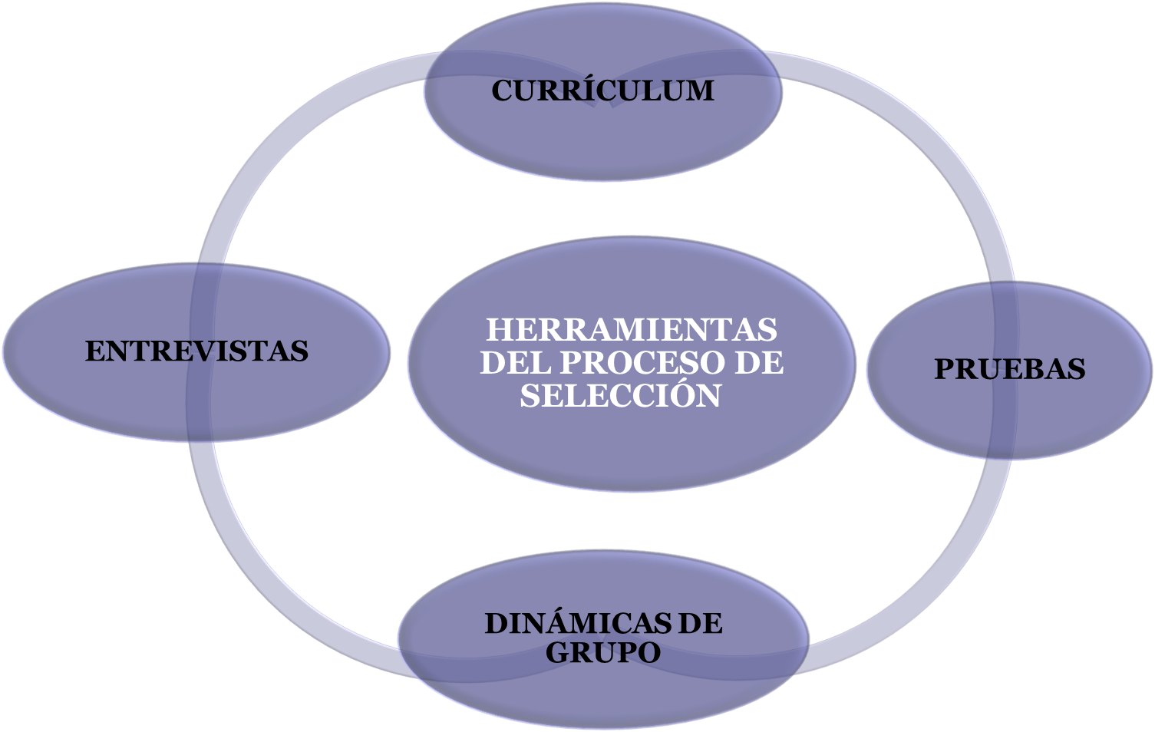

Slide 36
LA FORMACIÓN EN LA EMPRESA
Desde este enlace se accede a la web de la Fundación Tripartita.
www.fundaciontripartita.org

Slide 37
5. LA SEGURIDAD LABORAL EN LA EMPRESA

Slide 38
Web de la Comunidad Madrid
“IRSST”
En este enlace encontraréis toda la información necesaria relacionada con la Seguridad Laboral para vuestra nueva empresa.
Página del Instituto Regional de Seguridad y Salud en el Trabajo.

Slide 39
6. CONTRATOS DE TRABAJO

Slide 40
MODALIDADES DE CONTRATACIÓN
Acceso a la web del Ministerio de Empleo y Asuntos Sociales. Consulta de contratos de trabajo vigentes en el ordenamiento jurídico laboral español.
http://www.empleo.gob.es/es/informacion/contratos/

